Slide 1
Дерево отрезков (Segment tree)

Slide 2
Дерево отрезков (англ. Segment Tree) – это структура данных, предназначенная для эффективного выполнения запросов на множестве, например, для нахождения сумм или минимумов на отрезках, а также для обновления отдельных элементов. "Создателя" как такового в смысле одного конкретного человека нет. Эта структура данных является результатом исследований и разработок в области алгоритмов и структур данных, где разные люди внесли свой вклад в ее развитие.

Slide 3
Дерево отрезков появилось как способ решения проблем, связанных с обработкой данных на отрезках. По скорости нахождения суммы на отрезке оно уступает префиксным суммам, но зато обновление значений не скажется на правильности результата.

Slide 4
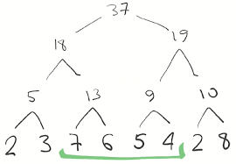
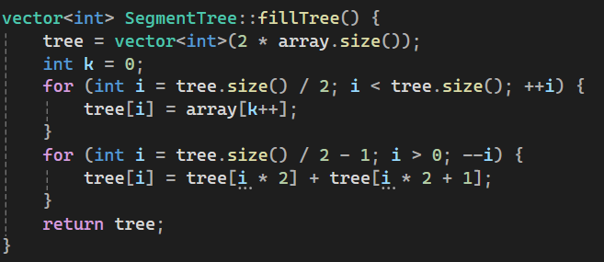
Как устроено моё дерево отрезков
Создаем массив длиной 2*N, где N – длина переданного массива.
tree[N + i] заполняем числами из переданного массива.
Все остальные ячейки tree[i] заполняем суммой tree[2*i] + tree[2*i + 1]
tree = [0, 37, 18, 19, 5, 13, 9, 10, 2, 3, 7, 6, 5, 4, 2, 8]

Slide 5
Методы
В моем дереве отрезков реализованы следующие методы: 1) getSum(l, r) – сумма на отрезке от l до r
2) update(index, value) – обновление значения переданного массива
3) getMin/Max(l, r) – получение min/max числа на отрезке
4) add(index, value) – добавление значения в переданный массив
5) remove(index) – удаление значения из переданного массива

Slide 6
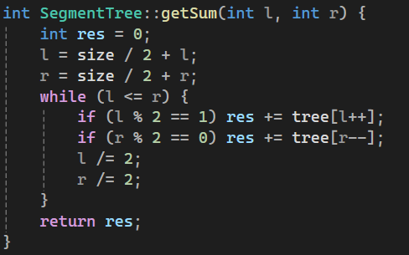
getSum()
1) Если левая граница является правым ребенком, то мы добавляем в res значения этой ячейки и увеличиваем индекс l, чтобы перейти к левому ребенку.
2) Если правая граница является левым ребенком, то мы добавляем в res значение ячейки и уменьшаем индекс r, чтобы перейти к правому ребенку.
3) Если верхние условия не выполняются, то мы двигаемся к родителю, и повторяем те же действия пока индекс l не стал находиться правее r (это возможно из-за сдвигов r и l на один).

Slide 7
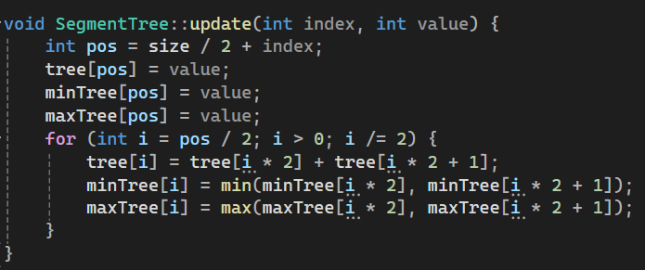
update()
Просто изменяем значение по индексу в переданном массиве и заново пересчитываем наши деревья.

Slide 8
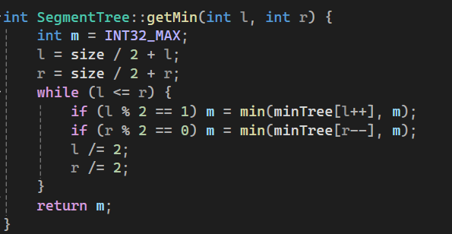
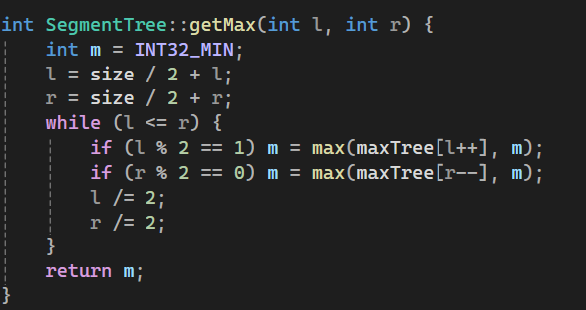
getMin/Max()
Заполняем массивы, созданные специально для данных операций, и выполняем тот же самый алгоритм, что и для getSum()

Slide 9
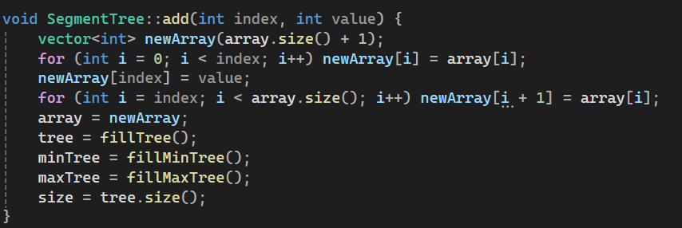
add()
Создаем новый массив длиной на 1 больше.
Заполняем его старыми значениями + переданным в качестве параметра.
Собираем все деревья заново.

Slide 10
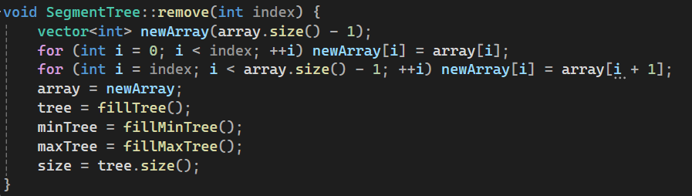
remove()
Создаем новый массив длиной на 1 меньше.
Заполняем прошлыми значениями + переданным.
Собираем деревья заново.

Slide 11
Применимость "Дерева отрезков"
Обработка массивов данных
Анализ временных рядов
Дерево отрезков идеально подходит для эффективной работы с большими массивами данных, где требуется быстро выполнять запросы на диапазоны элементов.
Иерархическая структура "Дерева отрезков" позволяет эффективно обрабатывать и анализировать временные ряды, например, для прогнозирования.
Задачи оптимизации
Благодаря возможности хранения агрегированных показателей, "Дерево отрезков" находит применение в задачах оптимизации, где требуется быстрый доступ к статистике.

